Slide 1
CODA data format
Kaz, Grass
2012/03/24

Slide 2
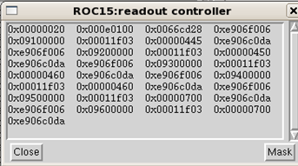
Data Format ex:TDC
0x00000020 -> Num of words in current ROC
0x000e0100 -> event type = 0xe
0x0066cd28 -> vxticks (unit =10 ms)
0xe906f006 -> Board type flag : crl-zero-suppression TDC
0x09100000 -> broadID of TDC
0x00011f03 -> csr2 of TDC :
0x00000460 -> trigger time of TDC
0xe906c0da -> the end of this TDC

Slide 3
Board Type Flag
0xe906f00f = trigger type
0xe906f003 =scaler
0xe906f004 =non-zero- suppression
0xe906f005 =v1495 TDC
0xe906f006 =crl-zero- suppression TDC
0xe906f007 = wide-coverage non-zero- suppression TDC
0xe906f008 =wide-coverage crl-zero- suppression TDC
0xe906f009 =FPGA-zero- suppression TDC
0xe906f00a = wide-coverage FPGA-zero- suppression TDC

Slide 4
V1495 TDC Data Format
Board flag =0xe906f005
BoardID
Nwords= Number of words in this board
CommonStopTime = data &&0xfff
TDC data (loop Nwords)
channelID= data &&0xff00 >>8
TDC time = data &&0x00ff

Slide 5
Scaler Data Format
Board flag =0xe906f003
Board ID
Scaler value (loop 0~31)

Slide 6
Non-zero-suppression TDC
Board flag = 0xe906f004
CSR2
Trigger time information
DATA (loop time-window-depth*8 )
(the details of CSR and Format are in backup part)

Slide 7
CRL-zero-suppression TDC
Board flag = 0xe906f006
CSR2
Trigger time information
DATA
0xe906dxxx – position of non-zero-data
Non-zero-data
0xe906c0da =End of this Borad

Slide 8
Backup

Slide 9
Non-zero-suppression TDC Overall Data Structure for ONE EVENT
1st 32-bit data for trigger time
D31 | D30 | D29 | D28 | … | D11 | D10 | D9 | D8 | D7 | D6 | D5 | D4 | D3 | D2 | D1 | D0
All zero |  |  |  |  | Trigger arrival time
2nd -9th 32-bit data for the 1st time bin
10th - 17th 32-bit data for the 2nd time bin
…..
497th - 504th 32-bit data for the 63th time bin
506th - 513th 32-bit data for the 64th time bin

Slide 10
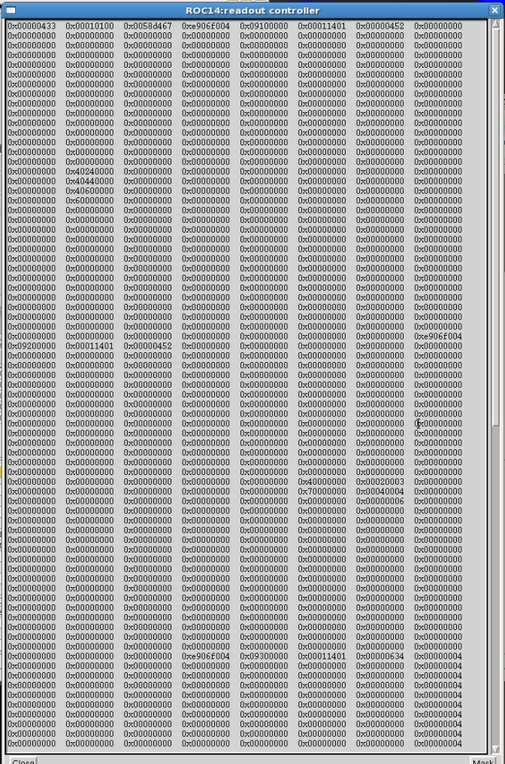
TDC flag
Board ID
# of word
Vx tick
CSR2
Trigger
DATA

Slide 11
CSR2 0x0c (32 bits)
D15 | D14 | D13 | D12 | D11 | D10 | D9 | D8 | D7 | D6 | D5 | D4 | D3 | D2 | D1 | D0
Spare |  | Delay Time (Write) |  |  |  |  |  | Spare |  |  |  |  |  | 64=1 32=0 | 1
Trigger Timing (Read)
D31 | D30 | D29 | D28 | D27 | D26 | D25 | D24 | D23 | D22 | D21 | D20 | D19 | D18 | D17 | D16
X | Trig Y2 | Trig Y1 | Trig Y0 | X | Trig Y2 | Trig Y1 | Trig Y0 | X | Trig Y2 | Trig Y1 | Trig Y0
Delay Time
CSR2
Time window (64 clocks)
Gate (128 clocks)

Slide 12
Data structure for one time bin
1st 32-bit data
D31 | D30 | D29 | D28 | D27 | D26 | D25 | D24 | … | D7 | D6 | D5 | D4 | D3 | D2 | D1 | D0
X | Ch7 Y2 | Ch7 Y1 | Ch7 Y0 | X | Ch6 Y2 | Ch6 Y1 | Ch6 Y0 | … | X | Ch1 Y2 | Ch1 Y1 | Ch1 Y0 | X | Ch0 Y2 | Ch0 Y1 | Ch0 Y0
2nd 32-bit data
D31 | D30 | D29 | D28 | D27 | D26 | D25 | D24 | … | D7 | D6 | D5 | D4 | D3 | D2 | D1 | D0
X | Ch15 Y2 | Ch15 Y1 | Ch15 Y0 | X | Ch14 Y2 | Ch14 Y1 | Ch14 Y0 | … | X | Ch9 Y2 | Ch9 Y1 | Ch9 Y0 | X | Ch8 Y2 | Ch8 Y1 | Ch8 Y0
…..
7th 32-bit data
D31 | D30 | D29 | D28 | D27 | D26 | D25 | D24 | … | D7 | D6 | D5 | D4 | D3 | D2 | D1 | D0
X | Ch55 Y2 | Ch55 Y1 | Ch55 Y0 | X | Ch54 Y2 | Ch54 Y1 | Ch54 Y0 | … | X | Ch49 Y2 | Ch49 Y1 | Ch49 Y0 | X | Ch48 Y2 | Ch48 Y1 | Ch48 Y0
8th 32-bit data
D31 | D30 | D29 | D28 | D27 | D26 | D25 | D24 | … | D7 | D6 | D5 | D4 | D3 | D2 | D1 | D0
X | Ch63 Y2 | Ch63 Y1 | Ch63 Y0 | X | Ch62 Y2 | Ch62 Y1 | Ch62 Y0 | … | X | Ch57 Y2 | Ch57 Y1 | Ch57 Y0 | X | Ch56 Y2 | Ch56 Y1 | Ch56 Y0

